Slide 1
Радиолокационные системы Занятие 9, 27 октября 2020 Доцент С.Н. Башкиров
Задачи по темам:
1-2. Эффект Допплера в радиолокации
3-4. Эффективная отражающая поверхность (ЭПР)
5-6. Распределение амплитуды и мощности отражённого сигнала
7. Спектр сигнала

Slide 2

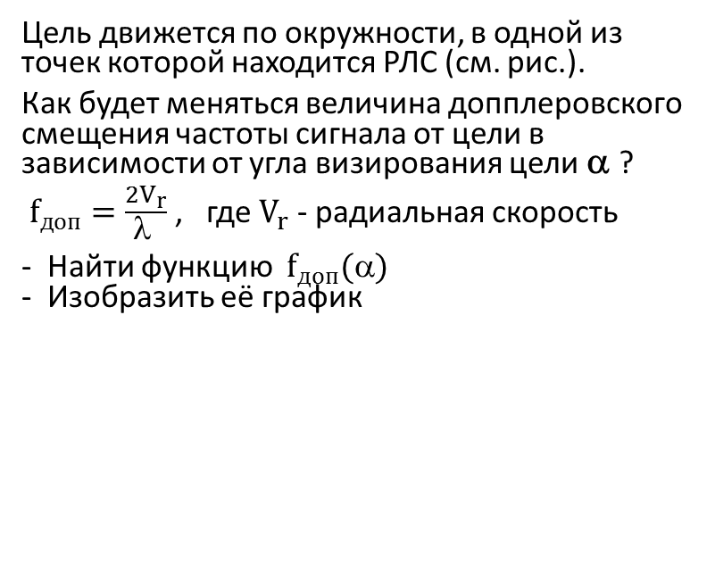


Эффект Допплера в радиолокации (Задача 1)
Цель движется по окружности, в одной из точек которой находится РЛС (см. рис.).
Как будет меняться величина допплеровского смещения частоты сигнала от цели в зависимости от угла визирования цели α ?
$f_{доп}=\frac{2V_{r}}{\text{l} }$ , где $V_{r}$ - радиальная скорость
- Найти функцию $f_{доп}(\text{α})$
- Изобразить её график
Цель
V
α
РЛС
$$f_{доп}$$
$2V$/ $\text{l}$
α
0
- $2V$/ $\text{l}$

Slide 3

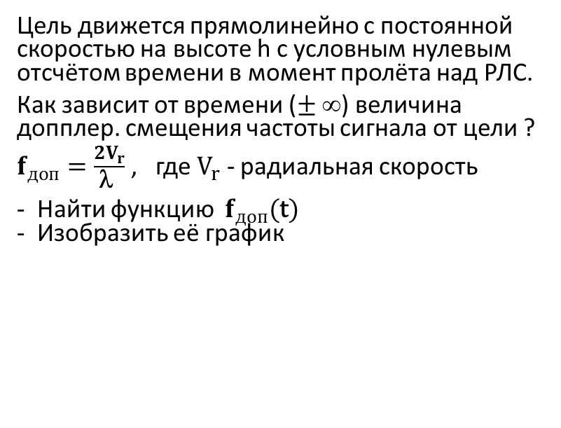



Эффект Допплера в радиолокации (Задача 2)
t = 0
Цель движется прямолинейно с постоянной скоростью на высоте h с условным нулевым отсчётом времени в момент пролёта над РЛС.
Как зависит от времени ($±$ $$) величина допплер. смещения частоты сигнала от цели ?
$f_{доп}=\frac{2V_{r}}{\text{l} }$ , где $V_{r}$ - радиальная скорость
- Найти функцию $f_{доп}(\text{t})$
- Изобразить её график
$$V_{r}$$
V t
Траектория
движения
цели
V
h
РЛС
$$f_{доп}$$
$2V$/ $\text{l}$
t
0
- $2V$/ $\text{l}$

Slide 4
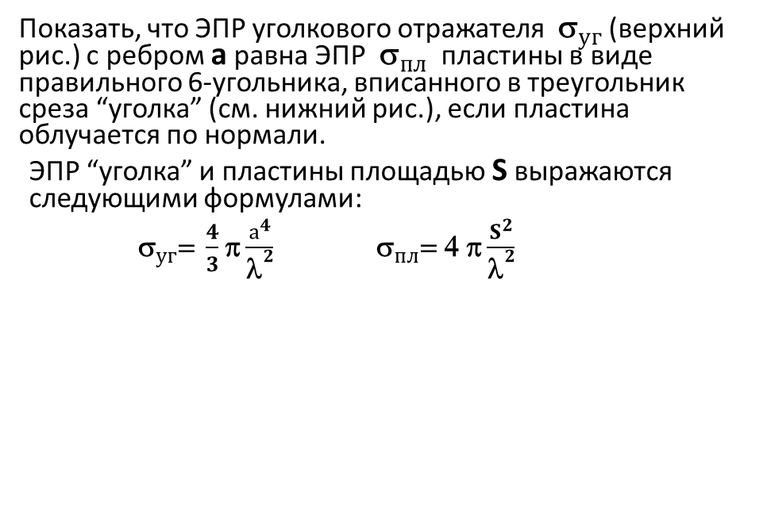
ЭПР (Задача 3)
Показать, что ЭПР уголкового отражателя ${\text{s}}_{уг}$ (верхний рис.) с ребром а равна ЭПР ${\text{s}}_{пл}$ пластины в виде правильного 6-угольника, вписанного в треугольник среза “уголка” (см. нижний рис.), если пластина облучается по нормали.
ЭПР “уголка” и пластины площадью S выражаются следующими формулами:
${\text{s}}_{уг}\text{= }\frac{4}{3}\text{π}\frac{а^{4}}{{\text{l}}^{2}}$ ${\text{s}}_{пл}\text{=} \text{4}$ $\text{}\frac{S^{2}}{{\text{l}}^{2}}$
а
Ребро а уголка

Slide 5



ЭПР (Задача 4)
РЛС
h
Луч самолётной РЛС с круговым сечением направлен вертикально вниз.
Найти площадь 1-го элем. разрешения на поверхности земли для диапазона дальностей, начиная от минимальной (h).
Рассмотреть случаи широкого и узкого лучей, как показано на рис. синими линиями.
h + $∆$R
h + $2 ∆$R
$${∆θ}_{а}$$
r

Slide 6
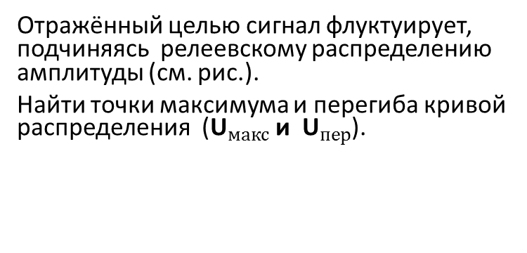
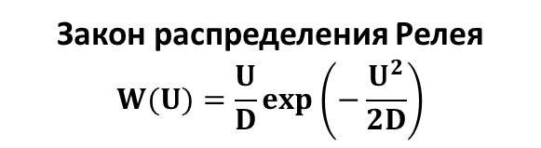
Распределение амплитуды отражённого сигнала (Задача 5)
Отражённый целью сигнал флуктуирует, подчиняясь релеевскому распределению амплитуды (см. рис.).
Найти точки максимума и перегиба кривой распределения (${\text{U}}_{макс}$ и ${\text{U}}_{пер}$).
W(U)
Закон распределения Релея
$$W(U)=\frac{U}{D}exp\left(−\frac{U^{2}}{2D}\right)$$
0
Макс. Перегиб
U

Slide 7



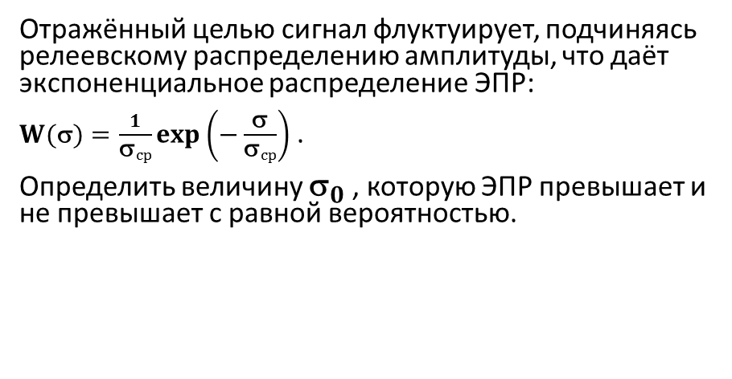

Распределение мощности отражённого сигнала (Задача 6)
Отражённый целью сигнал флуктуирует, подчиняясь релеевскому распределению амплитуды, что даёт экспоненциальное распределение ЭПР:
$W(\text{s})=\frac{1}{{\text{s}}_{ср}}exp\left(−\frac{\text{s}}{{\text{s}}_{ср}}\right)$ .
Определить величину ${\text{s}}_{0}$ , которую ЭПР превышает и не превышает с равной вероятностью.
W($\text{s}$)
$$\frac{1}{{\text{s}}_{ср}}$$
0
$${\text{s}}_{0}$$
$$\text{s}$$

Slide 8

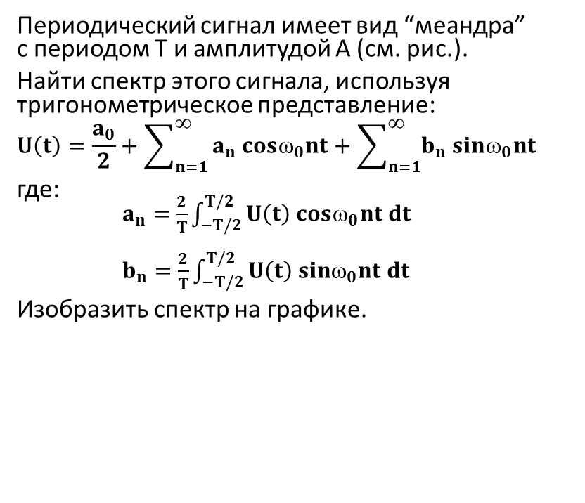
Спектр сигнала (Задача 7)
U(t)
Периодический сигнал имеет вид “меандра”
с периодом Т и амплитудой А (см. рис.).
Найти спектр этого сигнала, используя тригонометрическое представление:
$$U\left(t\right)=\frac{a_{0}}{2}+\sum_{n=1}^{∞}{a_{n} cosω_{0}nt+\sum_{n=1}^{∞}{b_{n} sinω_{0}nt}}$$
где:
$a_{n}=$ $\frac{2}{T}\int_{−T/2}^{T/2}{U\left(t\right) cosω_{0}nt dt}$
$b_{n}=$ $\frac{2}{T}\int_{−T/2}^{T/2}{U\left(t\right) sinω_{0}nt dt}$
Изобразить спектр на графике.
A
0
t
- A
T
Амплитудный
спектр
$$\frac{ω}{ω_{0}}$$
0 1 2 3 4 5 6 7

